Slide 1
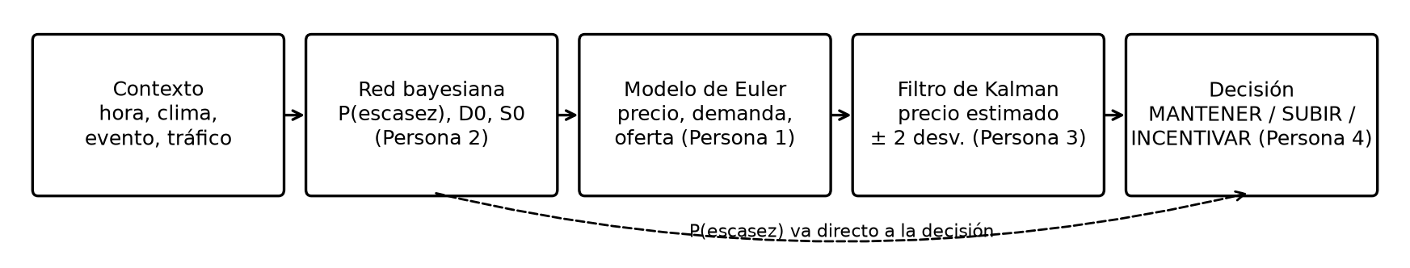
Precio dinámico de transporte
• Euler + red bayesiana + filtro de Kalman + regla de decisión
• Asignatura Modelado, 2026
• Persona 4: escenarios, datos, decisión e integración

Slide 2
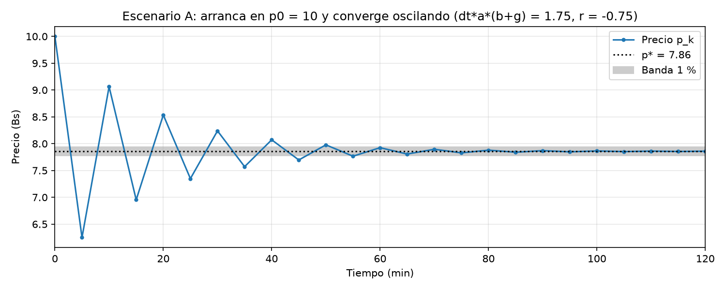
Modelo de Euler
• p* = 7,86 Bs; Δt α (β + γ) = 1,75 < 2: estable
• r = −0,75: converge oscilando desde p0 = 10
• Equilibrio en 60 min

Slide 3
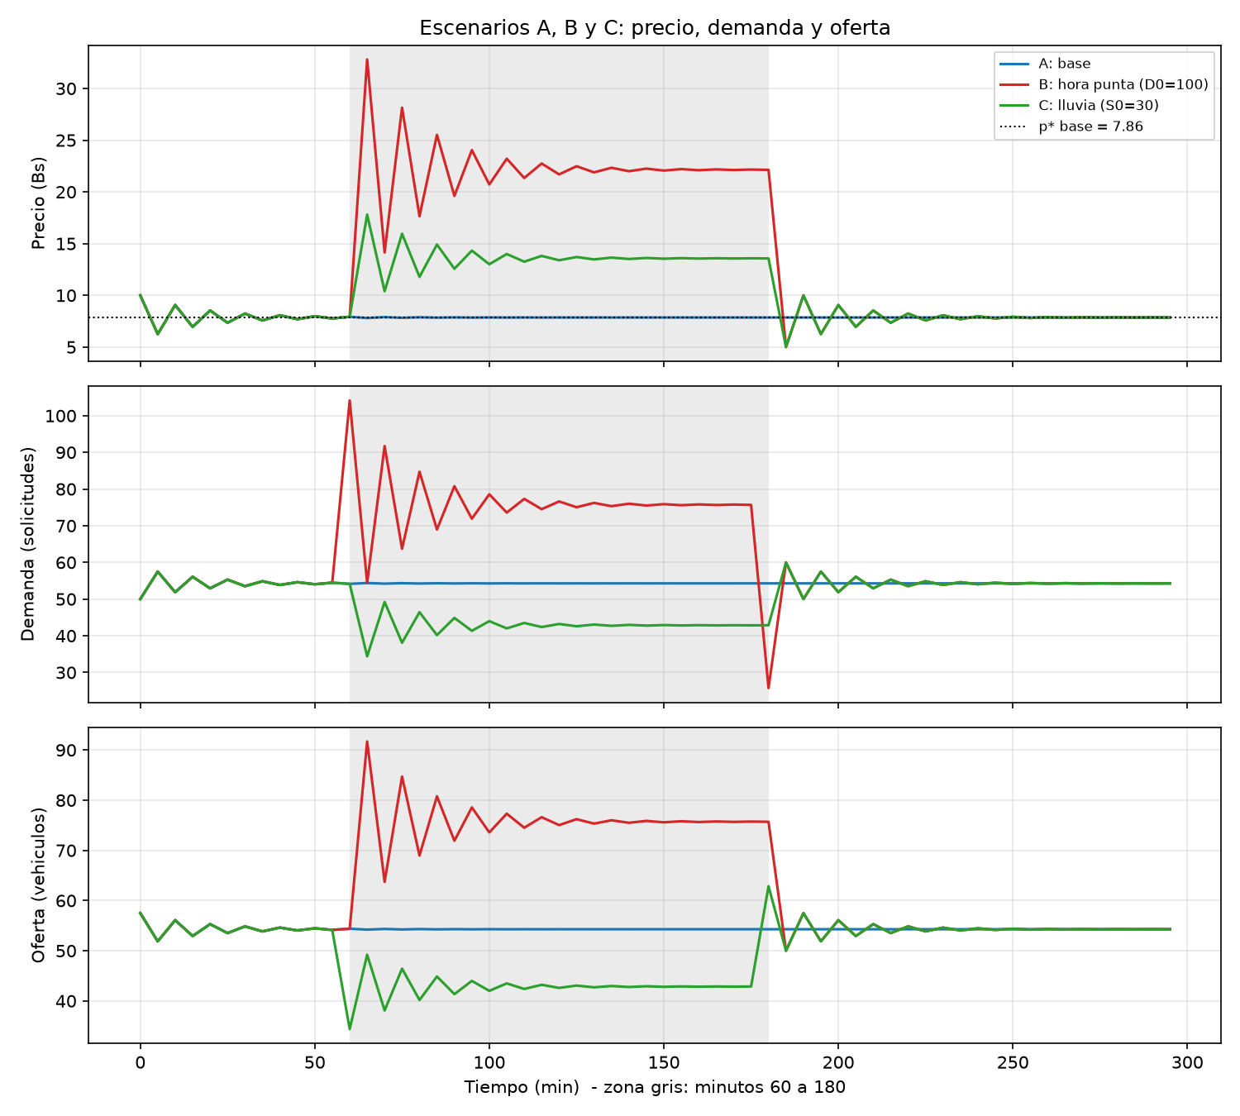
Escenarios B y C
• B (D0 = 100): p* = 22,14 Bs, máx. 32,81 Bs
• C (S0 = 30): p* = 13,57 Bs, máx. 17,81 Bs
• Perturbación entre los minutos 60 y 180

Slide 4
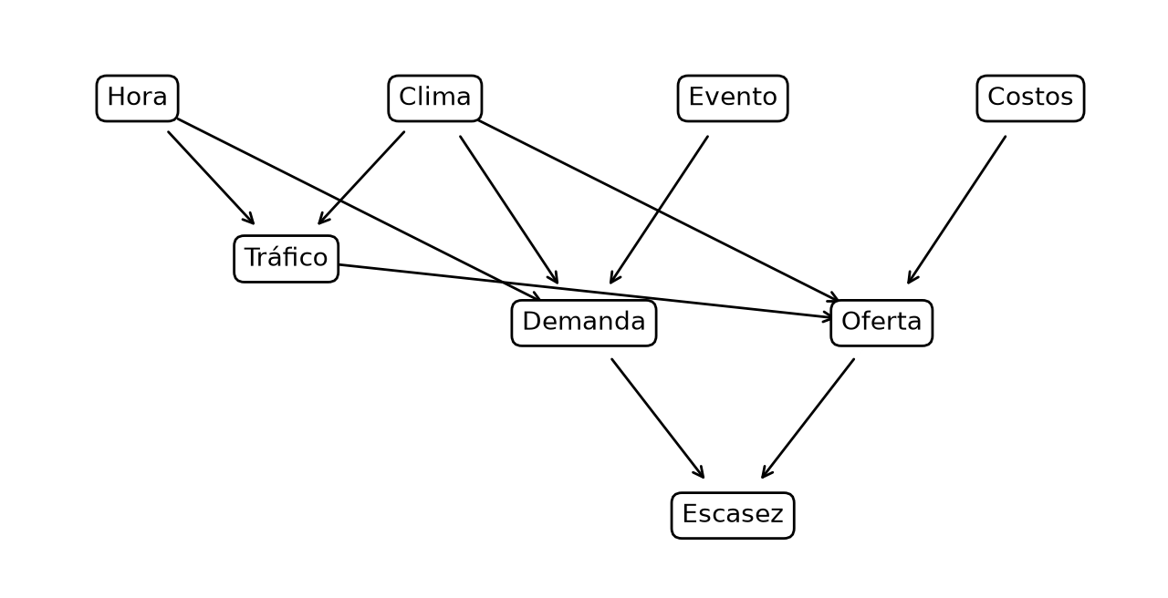
Red bayesiana
• Contexto → Tráfico → Demanda / Oferta → Escasez
• Viernes 19:00 con lluvia y evento: P(escasez) = 0,69 (red experta)
• Tabla de traducción calibrada: D0 = 47/54/65, S0 = 43/47/50

Slide 5
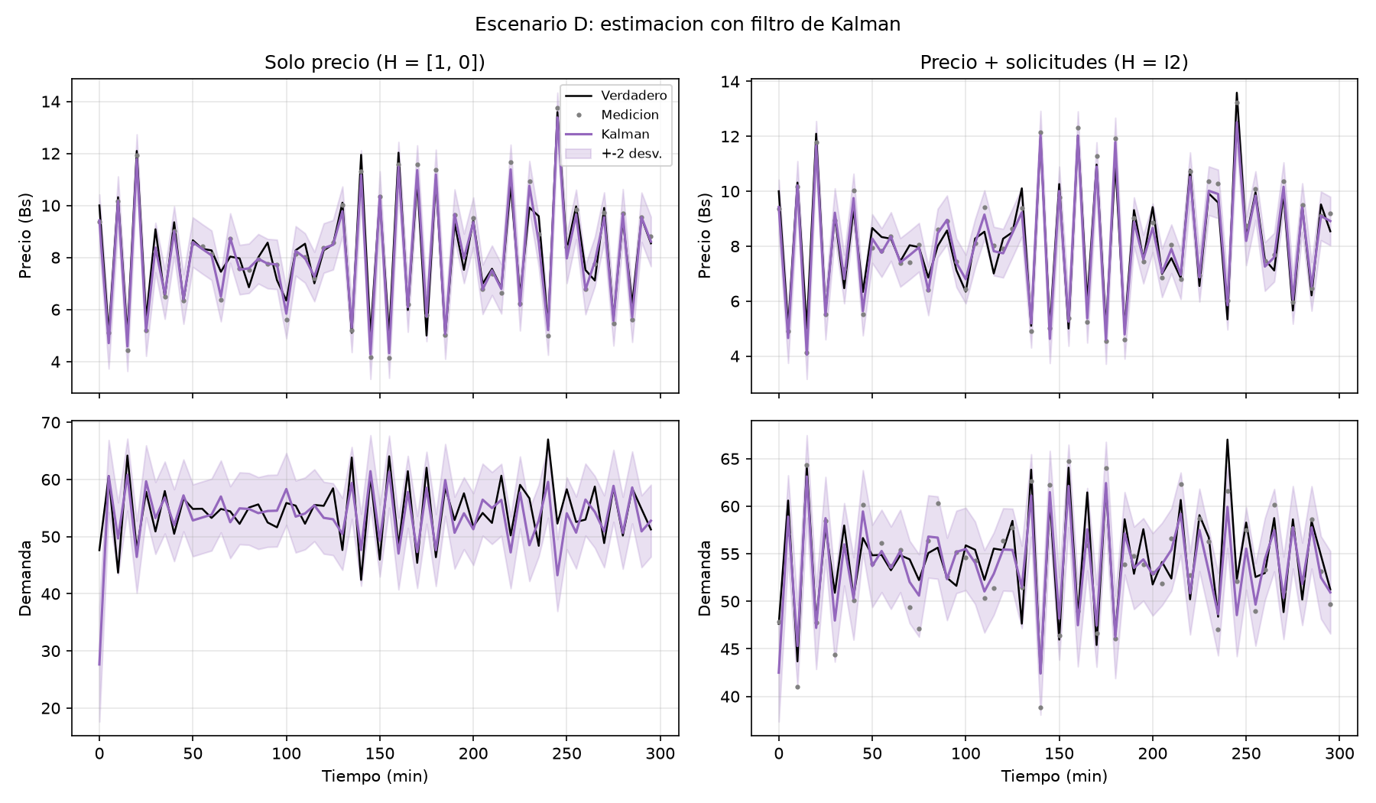
Escenario D: filtro de Kalman
• Solo precio frente a precio + solicitudes
• Las solicitudes reducen el error de la demanda casi a la mitad
• Cobertura de ±2 desviaciones ≈ 95 %

Slide 6
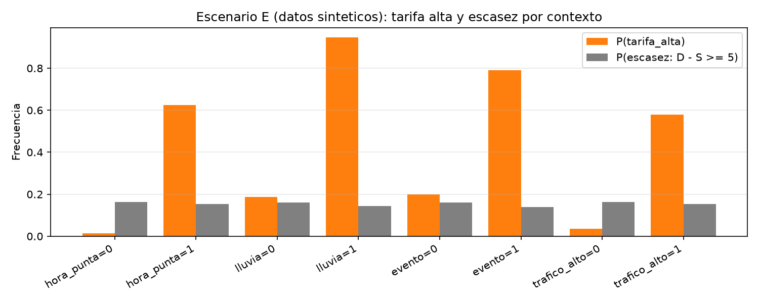
Escenario E (datos sintéticos)
• La escasez D > S no depende del contexto: el precio equilibra
• La tarifa alta sí: 1 % en valle, 63 % en punta
• Regresión simple no recupera α, β, γ (identificabilidad)

Slide 7
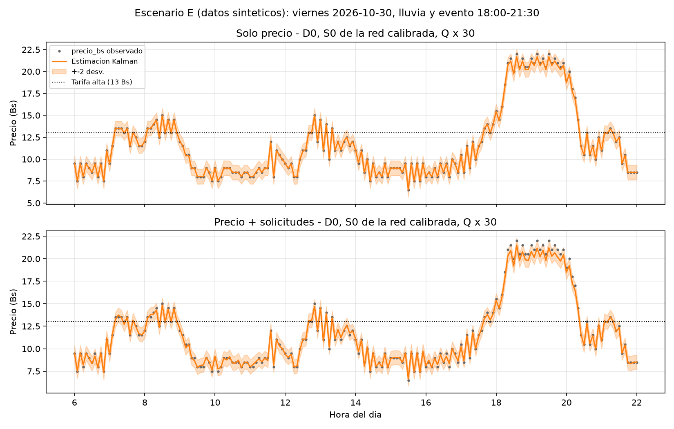
Kalman sobre los datos
• D0 y S0 del contexto (red calibrada) en el término B u
• Error de predicción a un paso: 1,47 Bs; NIS ≈ 2
• Solo precio: 2,63 Bs

Slide 8
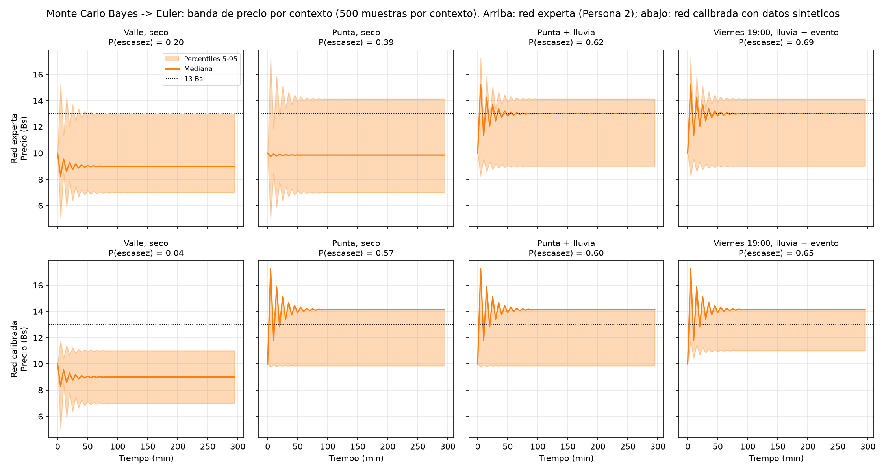
Monte Carlo Bayes → Euler

Slide 9
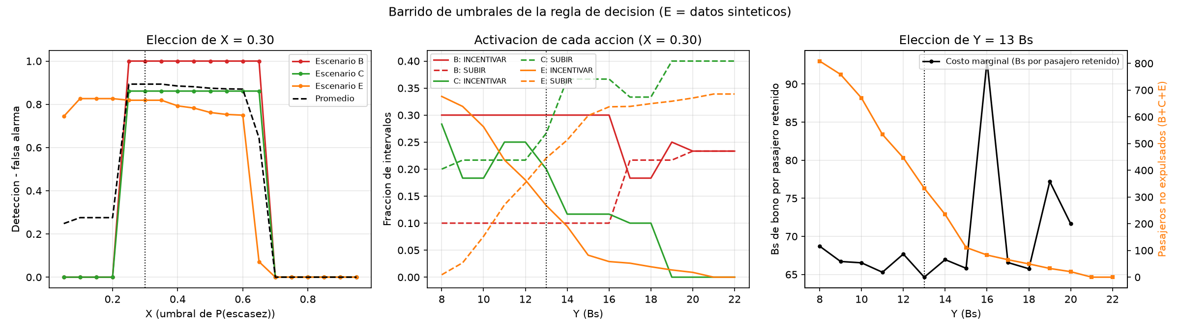
Decisión de tarifa (pregunta 7)
• INCENTIVAR si P(escasez) > 0,30 y el límite inferior del precio > 13 Bs
• SUBIR si P(escasez) > X y el precio aún no es alto con seguridad
• B: +1,1 % servicios; C: +1,2 %
• Permanencia mínima de 30 min para evitar parpadeo

Slide 10
Conclusiones y limitaciones
• Integrar las capas mejora cada una (Kalman con contexto: error a menos de la mitad)
• La tarifa alta es el indicador observable de escasez
• El bono cuesta ~65 Bs por pasajero retenido: protege al pasajero, no es eficiente
• Datos sintéticos: validan el sistema, no predicen el mercado real
• Reproducible: pip install -r requirements.txt y los scripts del README

